Slide 1
Η απάντηση του φαρμακευτικού κλάδου στην κρίση
Πασχάλης Αποστολίδης
Πρόεδρος ΣΦΕΕ
Ετήσια Γενική Συνέλευση ΣΦΕΕ
Αθήνα
17 -18 Μαρτίου 2016

Slide 2
…Η οικονομική κρίση στην Ελλάδα συνεχίζεται…
Οικονομική Πρόβλεψη Φθινόπωρου 2016 – Ευρωπαϊκή Επιτροπή
Προβλέψεις για την Ελλάδα | 2014 | 2015 | 2016 | 2017
Ρυθμός Αύξησης ΑΕΠ (%, yoy) | 0,7 | 0,0 | -0,7 | 2,7
Πληθωρισμός (%, yoy) | -1,4 | -1,1 | 0,5 | 0,8
Ανεργία (%) | 26,5 | 25,1 | 24,0 | 22,8
Ισοζύγιο Δημόσιου Προϋπολογισμού (% ΑΕΠ) | -3,6 | -7,6 | -3,4 | -2,1
Ακαθάριστο δημόσιο χρέος (% ΑΕΠ) | 178,6 | 179,0 | 185,0 | 181,8
Ισοζύγιο Τρεχουσών Συναλλαγών (% ΑΕΠ) | -3,0 | -1,8 | -1,4 | -0,9
Πηγή: European Economic Forecast, European Commission, Winter 2016

Slide 3
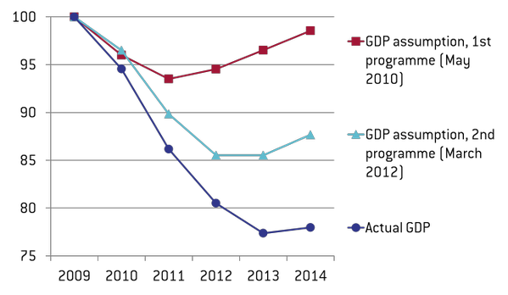
Το ΑΕΠ σημείωσε πολύ μεγαλύτερη πτώση απ’ ότι είχε προβλεφθεί στα Προγράμματα Δημοσιονομικής Προσαρμογής
Πηγή: Programme documents, AMECO database May 2015, Bruegel, 2009 GR GDP at 239.2bil, 2014 GR GDP 186.5bil

Slide 4
…Οι κοινωνικές επιπτώσεις της οικονομικής κρίσης στην Ελλάδα γιγαντώνονται…
Η δημόσια χρηματοδότηση για προγράμματα ψυχικής υγείας έχει μειωθεί κατά 55%
Ο επιπολασμός της κατάθλιψης είναι πλέον 2.5 φορές μεγαλύτερος
Ο μέσος ρυθμός αυτοκτονιών αυξήθηκε κατά 35% τη περίοδο 2010 - 2012, από 3.37 σε 4.56/100.000 του πληθυσμού
Αύξηση χρόνιων νοσημάτων όπως καρδιακή ανεπάρκεια ή αναπνευστικά προβλήματα εξαιτίας του χρόνιου άγχους
Αύξηση επιδημιών όπως Ηπατίτιδα C, ελονοσία, H1N1 κ.α.
Τα κρούσματα του HIV αυξάνονται διαρκώς από 10-15 χρήστες το 2010 σε >314 το 2014
Σημαντική αύξηση ιδίας συμμετοχής
Αύξηση θεσμοθετημένης συμμετοχής από 15.7% κατά μέσο όρο το 2012 σε 26.5% το 2014
~60% των χρόνιων πασχόντων αντιμετωπίζουν προβλήματα στη θεραπεία λόγω μειωμένης αγοραστικής δύναμης με αποτέλεσμα ~30 % έχει μειώσει τις επισκέψεις στη ΠΦΥ & 20% έχει μειώσει τις συνολικές δαπάνες υγείας.
Μείωση στη φαρμακευτική δαπάνη των νοικοκυριών → Αύξηση των νοσοκομειακών εισαγωγών (από ~1.6 εκατ. το 2009 σε ~2.5 εκατ. το 2014)

Slide 5
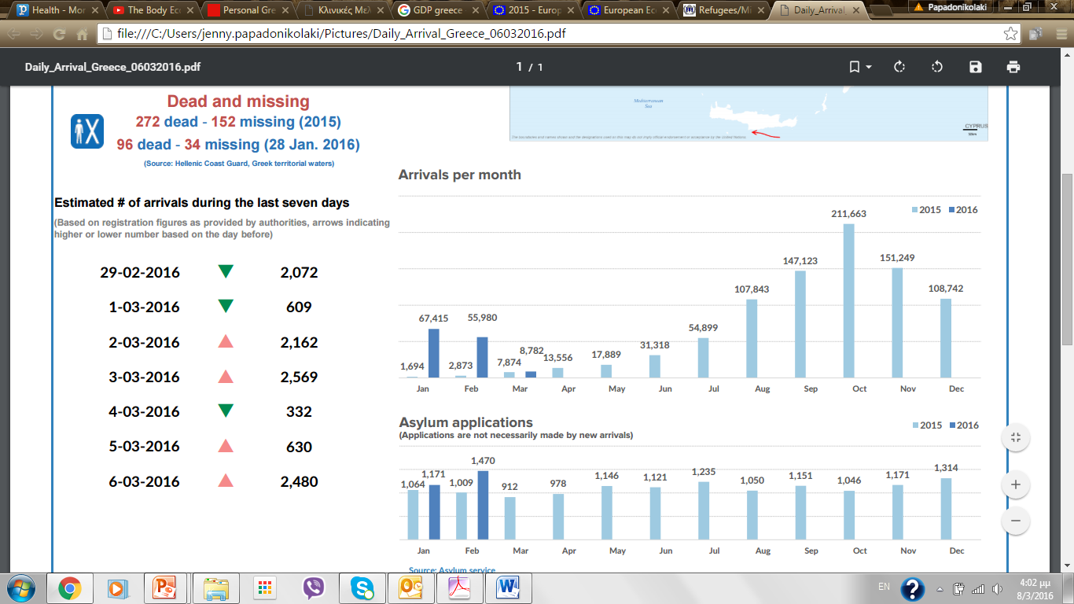

Οι προσφυγικές ροές στην Ελλάδα
Οι προσφυγικές ροές στην Ελλάδα
5
Μέλη του ΣΦΕΕ: >40,000 φάρμακα μέσω ΚΕΕΛΠΝΟ
Μέλη του ΣΦΕΕ: >40,000 φάρμακα μέσω ΚΕΕΛΠΝΟ
132,905 αφίξεις Γεν-Μαρ΄16
132,905 αφίξεις Γεν-Μαρ΄16
856,723
Καταγεγραμμένες αφίξεις προσφύγων το 2015
1,930 πρόσφυγες ημερησίως
(βάση Φεβ. 2016)
1,930 πρόσφυγες ημερησίως
(βάση Φεβ. 2016)
Πηγή:The UN Refugee Agency, Greece data, March 7th 2016
Πηγή:The UN Refugee Agency, Greece data, March 7th 2016
Notes:
Checkkkkk

Slide 6
… Οι επιπτώσεις από τη συνεχή μείωση στις δαπάνες υγείας συνεχίζονται….
Μακροχρόνια άνεργοι
~1.2εκατ
Ανασφάλιστοι
~2.5εκατ
Προσφυγική Κρίση
>50,000 (2016)
Δημόσια Δαπάνη Υγείας

Slide 7
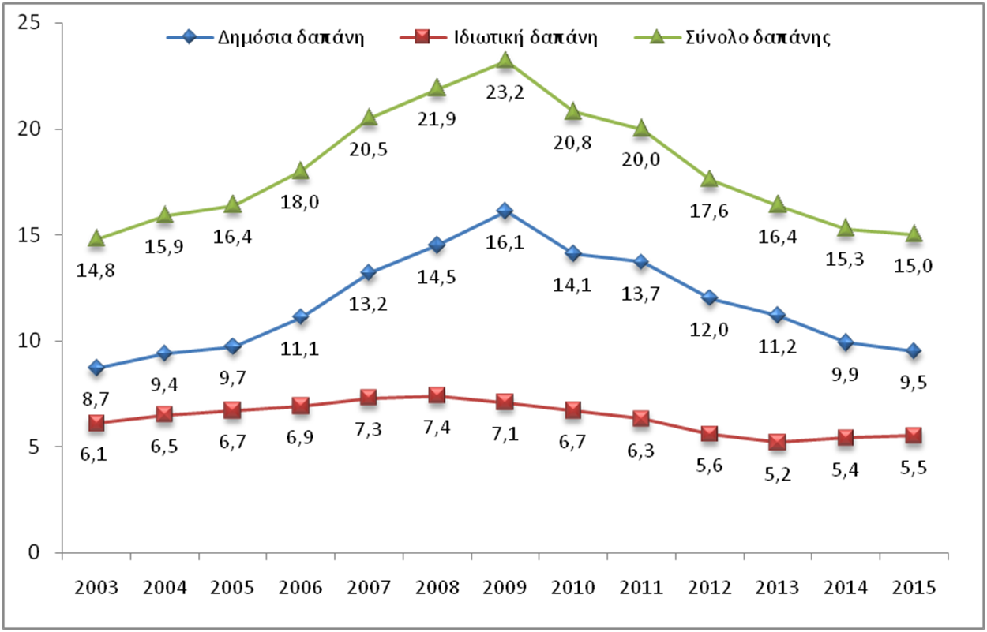
Μείωση των δαπανών υγείας σε επίπεδα 2003…
Πηγή: OECD (2015), Τομέας Οικονομικών της Υγείας, Εθνική Σχολή Δημόσιας Υγείας, 2013, 2014 : εκτιμήσεις, 2015 : προβλέψεις
Notes:
Λόγοι αύξησης των δαπανών Υγείας (1990-2010)
-Δημογραφικοί (γήρανση πληθυσμού, αύξηση προσδόκιμου ζωής)
-Επιδημιολογικοί (χρόνιες παθήσεις, ανακάλυψη νέων ασθενειών, Ηπατίτιδα, ΗΙV)
-Κοινωνικοοικονομικοί (αύξηση διαθέσιμου εισοδήματος, αύξηση εργατικού δυναμικού, διεύρυνση ασφαλιστικής κάλυψης)
-Υγειονομικοί (νέες τεχνολογίες, κινητικότητα επαγγελματιών υγείας)

Slide 8
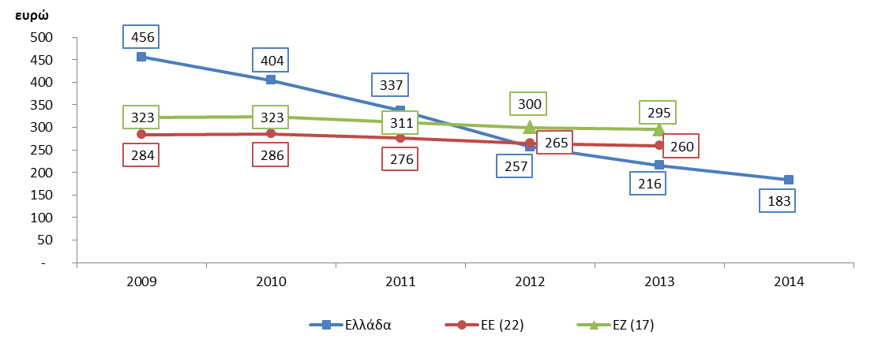
… μείωση της κατά κεφαλήν δαπάνης σε επίπεδα σημαντικά χαμηλότερα του Ευρωπαϊκού μέσου όρου…
Πηγή: Σύστημα Λογαριασμών Υγείας (ΣΛΥ) 2013, ΕΟΠΥΥ 2012-2014, Εισηγητική Έκθεση Προϋπολογισμού 2014, OECD Health Data 2015, Eurostat 2015, επεξεργασία στοιχείων ΙΟΒΕ.

Slide 9
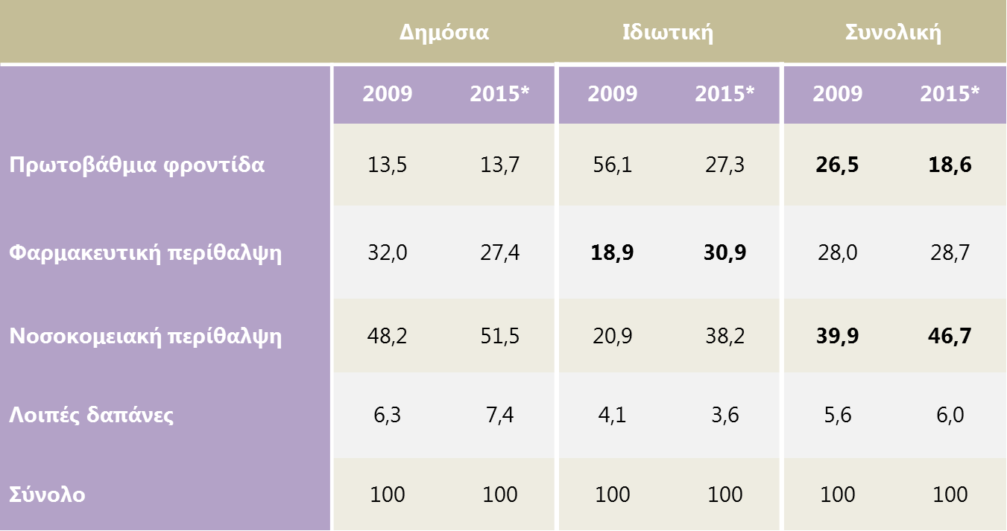
Υποβάθμιση ΠΦΥ* οδήγησε σε αύξηση νοσηλειών & αύξηση ιδιωτικής φαρμακευτικής περίθαλψης …
Προϋπολογιστικές προβλέψεις
Πηγή: Τομέας Οικονομικών της Υγείας, Εθνική Σχολή Δημόσιας Υγείας
*Πρωτοβάθμια φροντίδα Υγείας

Slide 10
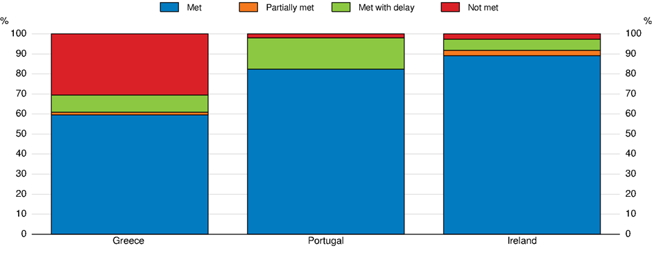
Η υλοποίηση των δομικών μεταρρυθμίσεων στην Ελλάδα υστερεί σε σχέση με άλλες χώρες
10
Reform implementation since 2010
Note: The graph shows the fraction of prior actions and structural benchmarks for the IMF loans of the respective programs for all reviews corresponding to each category. Targets that were modified or waived are excluded from the analysis. For Greece, the data refer to the Stand-by Agreement of 2010 and the Extended Loan Facility of 2012.
Source: OECD calculations based on IMF MONA database

Slide 11




Προτάσεις για Στρατηγικές Μεταρρυθμίσεις
Καθολική και απρόσκοπτη πρόσβαση των ασθενών στα φάρμακα
  Θεσμοθέτηση ειδικού κονδυλίου που θα αφορά αποκλειστικά ανασφάλιστους και πρόσφυγες και εισαγωγή εισοδηματικών κριτηρίων για την συμμετοχή των ασθενών στα φάρμακα.
Διαρθρωτικές αλλαγές στο Σύστημα Υγείας
  Ενεργοποίηση της Επιτροπής Διαπραγμάτευσης
  Εφαρμογή Θεραπευτικών πρωτοκόλλων και Μητρώων Ασθενών
  Εξοικονόμηση πόρων για καινοτομία από αυξημένη διείσδυση γενοσήμων
  Απλοποίηση συστήματος τιμολόγησης & αποζημίωσης
Καινοτομία –Απασχόληση
  Θέσπιση κινήτρων για Έρευνα και Ανάπτυξη και Κλινικές Μελέτες ώστε να τριπλασιαστούν οι εισροές κονδυλίων για Κλινικές Μελέτες από τα €80 εκ. στα €240εκ.
  Θέσπιση κινήτρων για αύξηση παραγωγής και επενδύσεις που θα οδηγήσουν στην αύξηση της απασχόλησης
Νέος Αναπτυξιακός Νόμος
  Ενίσχυση των πολιτικών πρωτοβουλιών που στοχεύουν στην ανάπτυξη της Έρευνας και της Καινοτομίας
  Στόχος είναι η δημιουργία ενός σταθερού και προβλέψιμου επιχειρηματικού περιβάλλοντος που θα επιτρέπει στον κλάδο να προγραμματίσει επενδύσεις, να αξιοποιήσει τις αναπτυξιακές δυνατότητες που έχει ώστε να υποστηρίξει ένα βιώσιμο σύστημα υγείας,

Slide 12
Ανάγκη για νέο απλοποιημένο σύστημα τιμολόγησης που δεν θα επηρεάζει τις άλλες χώρες της Ευρώπης

Slide 13
… Αύξηση προσδόκιμου επιβίωσης…
Πηγή: HIV/AIDS surveillance in Europe 2013, WHO Regional Office for Europe & ECDC, EfPIA

Slide 14
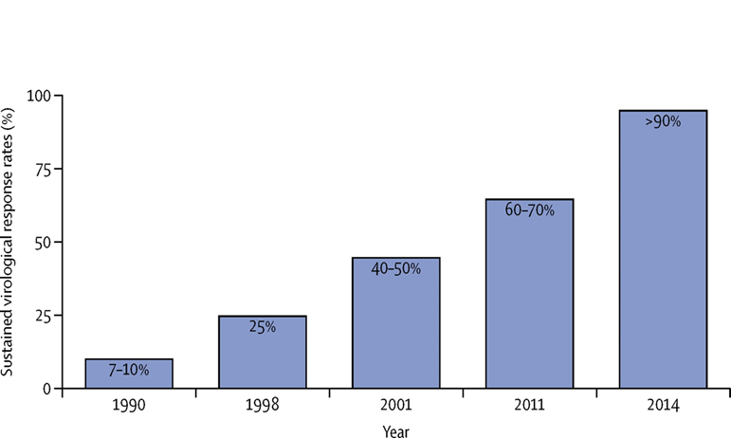
… Βελτίωση Υγείας…
Ποσοστά ίασης χρόνιων φορέων Ηπατίτιδας C
Πηγή: The Lancet 2015 385, 1124-1135DOI: (10.1016/S0140-6736(14)62401-6)

Slide 15
… Αύξηση παραγωγικότητας
Πηγή: * Milken Institute: The Economic Burden of Chronic Disease (2007); † Respiratory Medicines Journal (2003)

Slide 16
Γιατί εμείς μπορούμε να συμβάλλουμε με ….
ΚΑΙΝΟΤΟΜΙΑ
  Βελτίωση υγείας
  Αύξηση προσδόκιμου επιβίωσης
  Αύξηση παραγωγικότητας
ΔΙΑΦΑΝΕΙΑ
  Κώδικας Δεοντολογίας
  Κώδικας Δημοσιοποίησης
  Οι φαρμακευτικές εταιρείες διαχρονικά επενδύουν στην συνεχή εκπαίδευση των ΕΥ
ΥΓΙΗ ΑΝΤΑΓΩΝΙΣΜΟ
  Συνεργασία ελληνικών με διεθνείς εταιρείες
  Διατήρηση θέσεων εργασίας & Δημιουργία νέων υψηλού επιστημονικού επιπέδου

